Slide 1
PEMROGRAMAN PERANGKAT BERGERAK
KELOMPOK 10
Ega Prabu Pamungkas (05111940000014)
Aji Wahyu Admaja Utama (05111940000073)

Slide 2
02
04
01
05
HASIL UJI COBA
DESAIN SISTEM APLIKASI
TOPIK
KESIMPULAN
03
IMPLEMENTASI
DAFTAR ISI
Hasil uji coba aplikasi terhadap tulisan tangan
Alur sistem aplikasi Handwrite Translate
Bahasan utama yang menjadi landasan pembuatan aplikasi
Kesimpulan dan Saran
Implementasi pembuatan Aplikasi

Slide 3
TOPIK
01
Bahasan utama

Slide 4
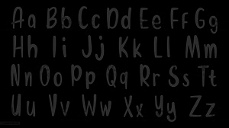
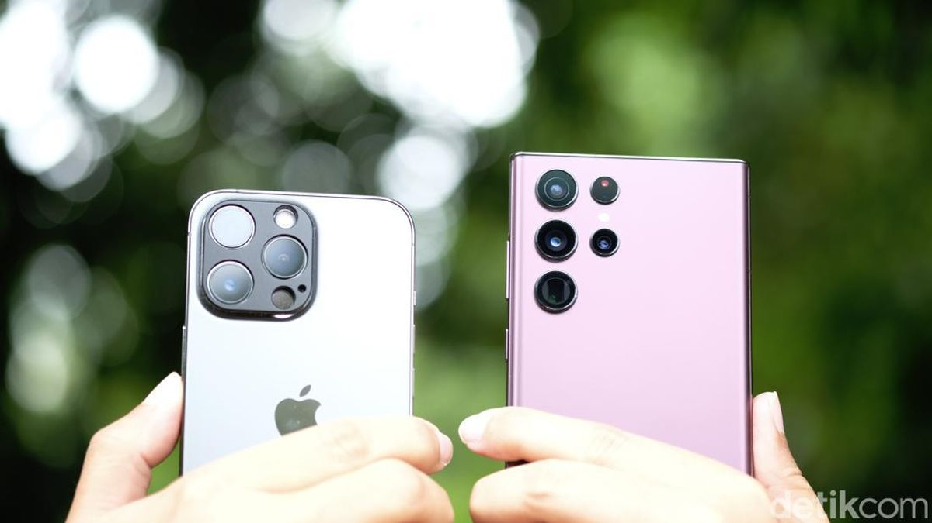
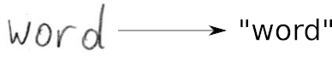
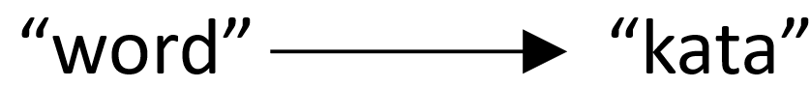
Handwritten Text
Recognition with Translation through Photos

Slide 5

HandwriteTranslate adalah aplikasi penerjemahan teks berupa tulisan tangan ataupun lainnya. Pengguna dapat menangkap teks apa saja dan akan muncul terjemahan dari teks yang ditangkap. (untuk versi ini hanya dapat menerjemahkan dari Inggris -> Bahasa Indonesia)

Slide 6
DESAIN SISTEM APLIKASI
02
Alur Aplikasi

Slide 7
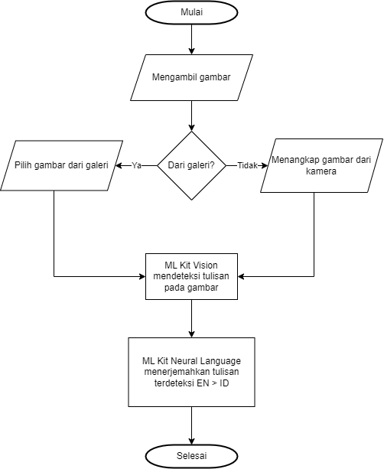
Alur Aplikasi Handwrite Translate

Slide 8
Implementasi
03
Pengembangan aplikasi Handwrite Translate

Slide 9
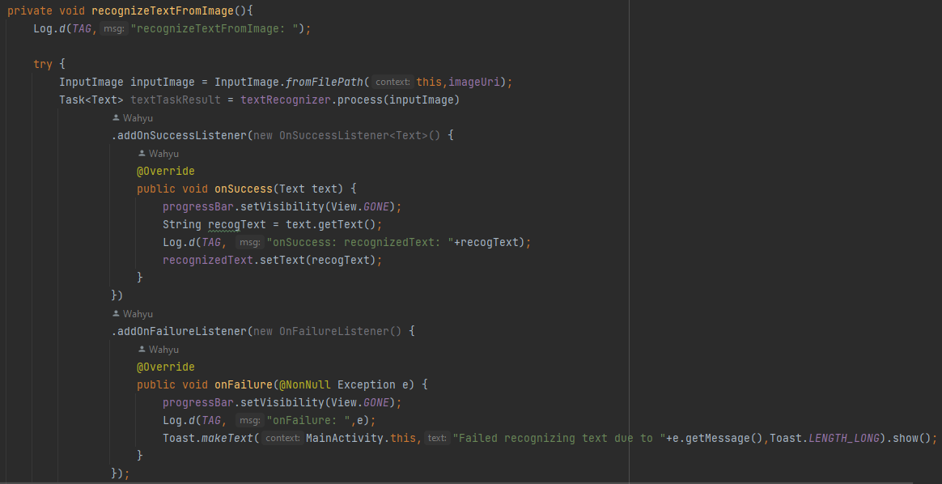
Fungsi Mendeteksi Tulisan dari Gambar (1)

Slide 10
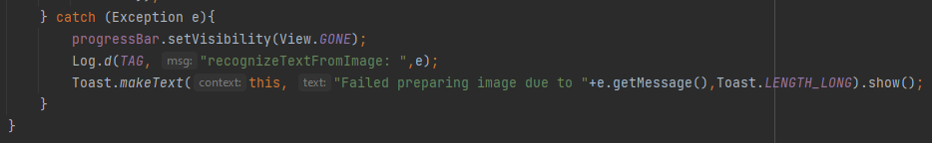
Fungsi Mendeteksi Tulisan dari Gambar (2)

Slide 11
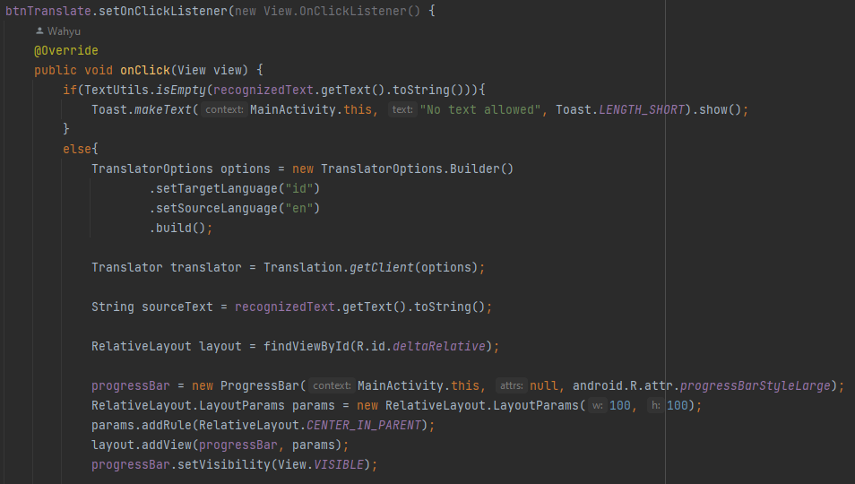
Fungsi Menerjemahkan Tulisan (1)

Slide 12
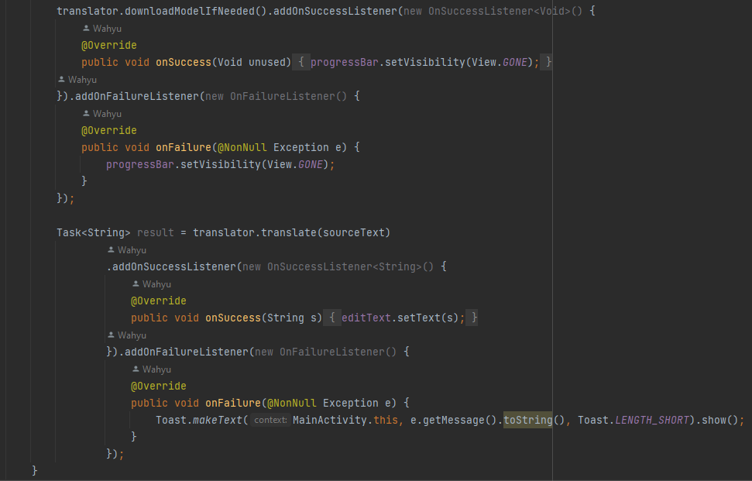
Fungsi Menerjemahkan Tulisan (2)

Slide 13
Hasil Uji Coba
04
Uji Coba Aplikasi

Slide 14
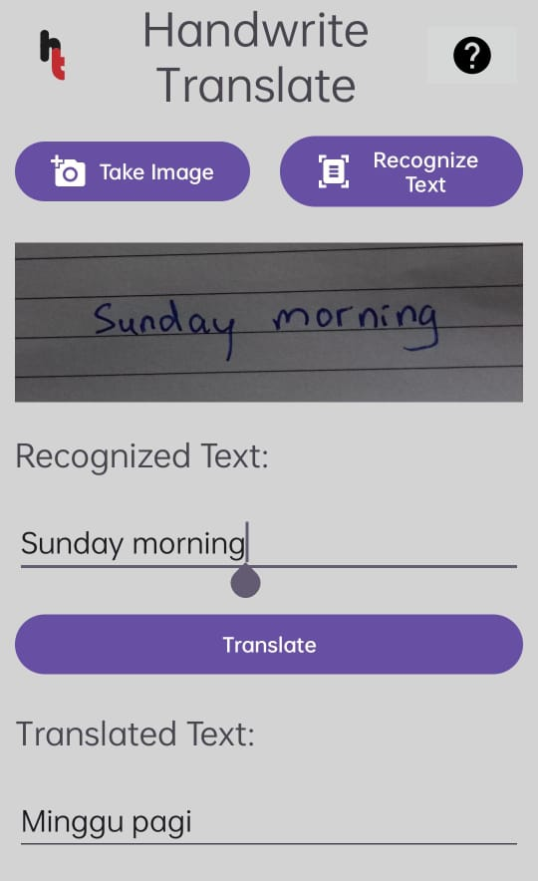
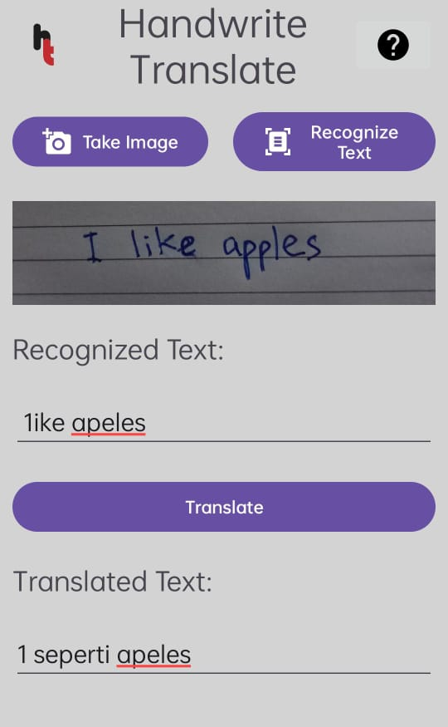
Hasil Uji Coba Tidak 100% dapat mendeteksi tulisan yang ada
Berhasil
Gagal

Slide 15
Kesimpulan
05
Kesimpulan dan Saran

Slide 16
Kesimpulan
Aplikasi Handwrite Translate dapat digunakan untuk mendeteksi tulisan bahasa Inggris dan diterjemahkan ke Bahasa Indonesia, namun tidak semua tulisan dapat berhasil di terdeteksi dengan aplikasi karena tergantung dengan model ML Kit Vision dari Google yang dipakai oleh aplikasi

Slide 17
Saran
Dalam pengembangan aplikasi selanjutnya dapat menggunakan model lain untuk meningkatkan akurasi pendeteksian tulisan serta meningkatkan antarmuka dari aplikasi untuk meningkatkan pengalaman pengguna saat menggunakan aplikasi.

Slide 18
THANK YOU!
That’s all folks.

